Slide 1
Команды и оформление процедур (программ)

Slide 2
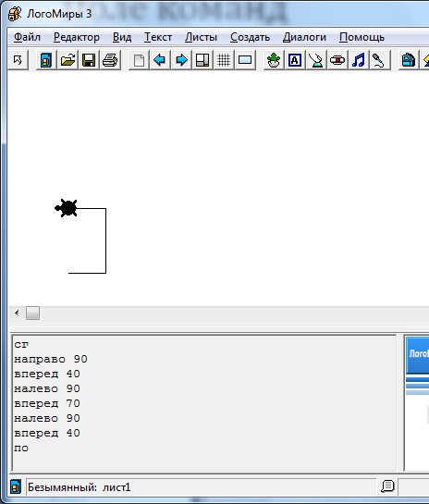
Поле команд

Slide 3
Управляют пером следующие команды:
команды пера без параметров
по — «перо опусти» — черепашка опускает перо на лист, чтобы оставлять за собой след;
пп — «перо подними» — черепашка отрывает перо от листа, что­бы двигаться, не оставляя следа.
сг — «сотри графику» — экран очищается, а черепашка возвращается в исходное положение— «домой».

Slide 4
команды пера с параметрами
вперед <число шагов> вперед 100
назад <число шагов> назад 50
налево <число градусов> налево 45
направо <число градусов> направо 90

Slide 5
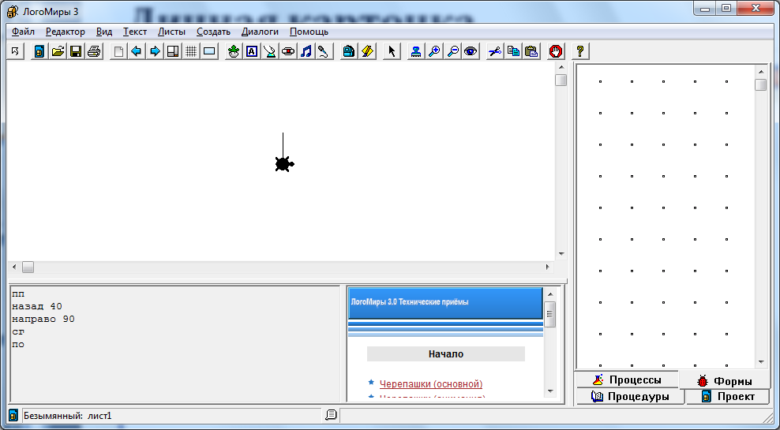
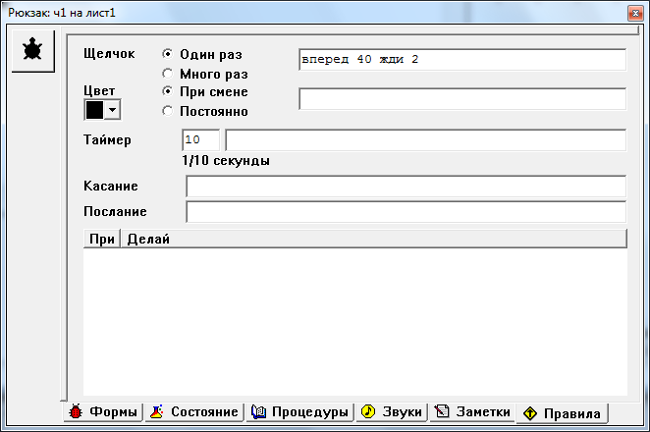
Личная карточка. Рюкзак

Slide 6
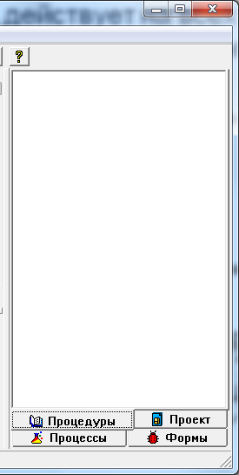

То, что записано на Листе программ, действует на всех листах проекта и автоматически запоминается в момент сохранения проекта.
Новые слова (названия программ) можно использовать и в Поле команд, и в Личной карточке, и при программировании кнопок, и при написании других программ.
это < названия_программ >
<тело программы>
Конец
Для запуска достаточно обратится к программе по имени

Slide 7
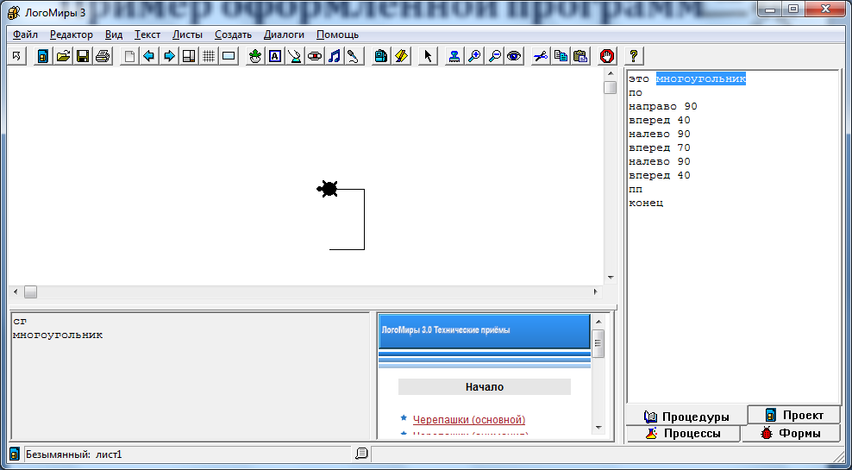
Пример оформленной программы

Slide 8
Результат выполнения программы

Slide 9
Правила оформления программ
Программа обязательно должна содержать три части: заголовок, тело программы и признак завершения.
Заголовок записывается в первой строке и состоит из ключевого слова это и отделенного от него пробелом названия программы.
Название должно отображать суть программы. Например, программа ель должна рисовать елку.
Название должно состоять из одного слова или из нескольких слов,соединенных знаком подчеркивания _, например подъемный_кран.
Нельзя использовать в качестве названия уже имеющиеся в словаре слова.
Признаком завершения программы является слово конец.
Заголовок программы и слово конец должны быть записаны на отдельных строчках.
Тело программы должно содержать список команд, записанных между заголовком и словом конец в столбик или в строчку через пробел.

Slide 10
Углы без транспортира
5
3
30^{О}
60^{О}

